Slide 1
Lé preunmié nivé Lé preunmié tèrme
La léçon 10

Slide 2
Bouônjour!

Slide 3
Tch’est qu’est tan nom?
Man nom est…

Slide 4
Comment qu’tu’es?

Slide 5
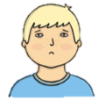
J’sis d’charme
J’sis mangnifique
J’sis pon trop mal
J’sis malheutheux
J’sis malheutheuse
J’sis triste
J’sis lâssé
J’sis mârri

Slide 6
Aniet, j’sommes à apprendre…
To identify and name different Christmas objects.

Slide 7
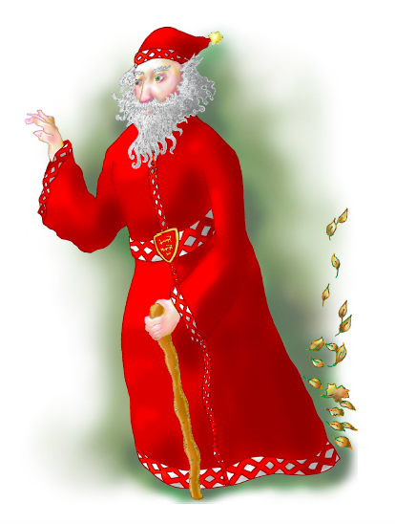
Ch’est tchi?
Papa Noué

Slide 8
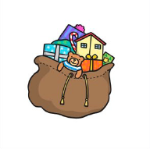
La pouque à Papa Noué

Slide 9
des clioches

Slide 10
un présent d’Noué

Slide 11
un arbre
dé Noué

Slide 12
un traîné

Slide 13
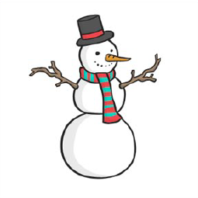
un bouonhomme dé né

Slide 14
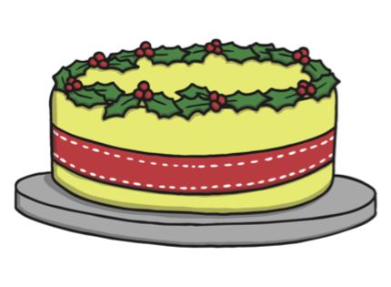
eune gâche dé Noué

Slide 15
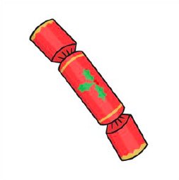
un cracot d’Noué

Slide 16
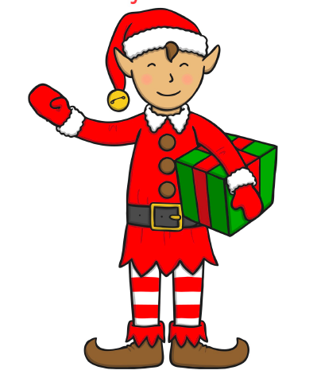
un goub’lîn

Slide 18
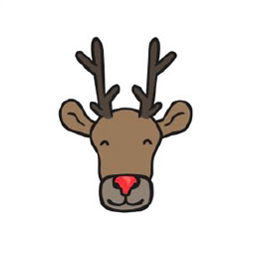
un chèr du Nord

Slide 19
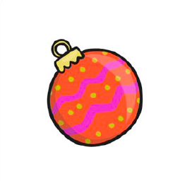
eune mèrlifiche

Slide 20
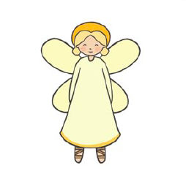
eune faîtelle

Slide 21
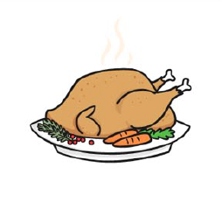
un picot

Slide 22
eune êtaile

Slide 24
eune gâche dé Noué
la pouque à
Papa Noué
un picot
un trainé
un arbre
d’Noué
Papa Noué
eune clioche
eune mèrlifiche
eune
faîtelle
un cracot
d’Noué
eune êtaile
un goub’lîn
un bouonhomme
dé né
un présent
d’Noué
un chèr du Nord

Slide 25
Gamme:
Lé calendri d’avent

Slide 26
Bouan Noué!
Bouanne Année!

Slide 27
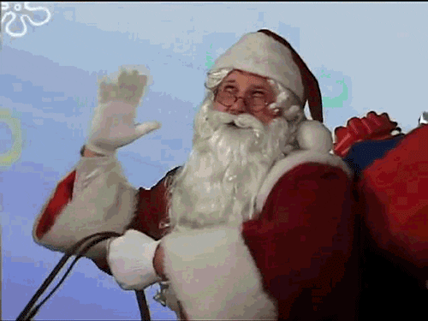
À bétôt
À bi

